Slide 1
OBJECT ORIENTED PROGRAMMING
MINI-PROJECT

Slide 2

Nhóm 35
Nguyễn Anh Tuấn
MSSV: 20184220
Nguyễn Đức Tuân
MSSV:
Trần Đức Tuấn
MSSV:
Nguyễn Minh Tú
MSSV

Slide 3
Phân công
Nguyễn Anh Tuấn
Nguyễn Đức Tuân
Trần Đức Tuấn
Nguyễn Minh Tú

Slide 4



TRƯỜNG CÔNG NGHỆ THÔNG TIN VÀ TRUYỀN THÔNG
SCHOOL OF INFORMATION AND COMMUNICATIONS TECHNOLOGY
1. Introduction
Giới thiệu chủ đề
Notes:
Tình huống nghiệp vụ
Môi trường doanh nghiệp
- Điều kiện làm việc
Tài sản qui trình tổ chức

Slide 5

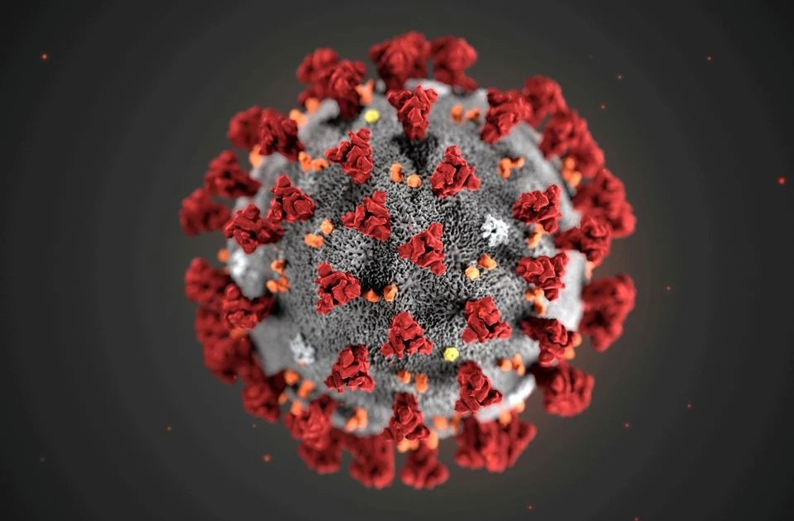
CHỦ ĐỀ
Chủ đề:
Trình diễn cấu trúc và cơ chế của Virus
Tổng quan:
COVID-19 đã lan rộng khắp thế giới và cần phải hiểu rõ về các loại vi-rút khác nhau cũng như cách chúng lây nhiễm để có kiến thức cơ bản cách phòng ngừa

Slide 6
TRƯỜNG CÔNG NGHỆ THÔNG TIN VÀ TRUYỀN THÔNG
SCHOOL OF INFORMATION AND COMMUNICATIONS TECHNOLOGY
2. USE CASE DIAGRAM
Trình bày sơ đồ Use Case
Notes:
Tình huống nghiệp vụ
Môi trường doanh nghiệp
- Điều kiện làm việc
Tài sản qui trình tổ chức

Slide 7
TRƯỜNG CÔNG NGHỆ THÔNG TIN VÀ TRUYỀN THÔNG
SCHOOL OF INFORMATION AND COMMUNICATIONS TECHNOLOGY
3. CLASS DIAGRAM
Trình bày sơ đồ lớp tổng quát
Notes:
Tình huống nghiệp vụ
Môi trường doanh nghiệp
- Điều kiện làm việc
Tài sản qui trình tổ chức

Slide 8
TRƯỜNG CÔNG NGHỆ THÔNG TIN VÀ TRUYỀN THÔNG
SCHOOL OF INFORMATION AND COMMUNICATIONS TECHNOLOGY
4. PACKAGE/MODULE DIAGRAM
Trình bày sơ đồ lớp các gói/module
Notes:
Tình huống nghiệp vụ
Môi trường doanh nghiệp
- Điều kiện làm việc
Tài sản qui trình tổ chức

Slide 9
TRƯỜNG CÔNG NGHỆ THÔNG TIN VÀ TRUYỀN THÔNG
SCHOOL OF INFORMATION AND COMMUNICATIONS TECHNOLOGY
5. OOP TECHNIQUES
Các kỹ thuật OOP trong thiết kế
Notes:
Tình huống nghiệp vụ
Môi trường doanh nghiệp
- Điều kiện làm việc
Tài sản qui trình tổ chức

Slide 10
TRƯỜNG CÔNG NGHỆ THÔNG TIN VÀ TRUYỀN THÔNG
SCHOOL OF INFORMATION AND COMMUNICATIONS TECHNOLOGY
6. DEMO
Kịch bản demo/video
Notes:
Tình huống nghiệp vụ
Môi trường doanh nghiệp
- Điều kiện làm việc
Tài sản qui trình tổ chức

Slide 11
THANK YOU !

